Slide 1

BENVINGUTS i BENVINGUDES
A P5!

Slide 2
REUNIÓ DE PARES I MARES Setembre 2022
P5

Slide 3
PRESENTACIÓ DE MESTRES
CURS | NOM DEL GRUP | ALUMNAT | TUTORA | ALTRES DOCENTS | UBICACIÓ
P5A |  | 13 | VERO ROSER | ROSA MARÍA CABALLERO MONTSE B. ANA MARIBEL | P5 A
P5B |  | 13 | ÉRICA | ROSA MARÍA CABALLERO MONTSE B. ANA MARIBEL | P5B

Slide 4
ORGANITZACIÓ DEL NIVELL
ENTRADES I SORTIDES AL SETEMBRE (Jornada intensiva)
CURS-NIVELL GRUP |  | HORARI | SI ES QUEDA AL MENJADOR | SI FA TARDES DE LLEURE
P5 | ENTRADA | 9.00 h | — | 15.30 h
 | SORTIDA | 13.00 h | 15.30 h | 16.30 h

Slide 5
ORGANITZACIÓ DEL NIVELL
ENTRADES I SORTIDES A partir de l’octubre 2022
CURS-NIVELL GRUP |  | HORARI | Porta d’accés al recinte | Porta d'accés a l’edifici
P5 | ENTRADA | Matí: 9:00 h | Porta Principal | Porta del Porxo (AMPA)
 |  | Tarda: 15 h
 | SORTIDA | Matí: 12:30 h | Porta Principal | Porta del Porxo (AMPA)
 |  | Tarda: 16.30 h

Slide 6
ENTRADA DELS ALUMNES AL CENTRE ESCOLAR
Al matí s’obrirà la porta d’entrada a l’escola.
Les tutores estaran esperant a l’aula i els nens i nenes pugen sols i tranquils (hi ha altres mestres pels passadissos i escala guiant-los)
EN CAS DE PLUJA: els pares i mares els heu d’acompanyar fins al porxo de l’AMPA. Allà els esperarà una de nosaltres i l’altra estarà a l’aula. No es podran deixar els paraigües a l’escola.

Slide 7
SORTIDA DELS ALUMNES
La recollida dels infants es farà a l’alçada de la font, els infants esperaran fins que la mestra els avisi.
EN CAS DE PLUJA: els pares i mares els heu de recollir al porxo de l’AMPA.

Slide 8
ORGANITZACIÓ DE PATIS
Aquest curs els patis funcionaran amb normalitat, compartint pati i material amb els diferents grups. Potenciant així la socialització i el joc, fent del pati un espai d'aprenentatge.
Durant el pati poden fer ús dels lavabos de P3.
Més endavant recuperarem els divendres de patis oberts per tota l’escola.

Slide 9
ORGANITZACIÓ A L’AULA
Aquest curs tornem a comptar amb una aula destinada a racons, en aquest cas és l’aula de racons del nostre edifici. (iniciem racons amb famílies al novembre).
ESPAIS: començarem els dimarts al matí al gener i és una activitat de tot el tram d’infantil.
- ESPAI DE LLUM I OMBRA - ESPAI DE ROBÒTICA
- ESPAI DE RACONS - ESPAI DE CONSTRUCCIÓ
- ESPAI DE CREATIVITAT - ESPAI D’EXPERIMENTACIÓ

Slide 10
La psicomotricitat es continuarà fent al gimnàs.
DANSA A L’ESCOLA: expressió corporal (pendent)
PROJECTES: demanarem la vostra col.laboració
ELS OFICIS DELS PARES I MARES: per venir a explicar el vostre ofici.

Slide 11
UN DIA A L’AULA DE P5
MATI | TARDA
ENS POSEM LA BATA TREBALL AUTÒNOM PER SAFATES RUTINES DEL BON DIA CONVERSA ACTIVITAT FEM PIPI I RENTEM MANS ESMORZAR I PATI ACTIVITAT ANEM A DINAR | ENS POSEM LA BATA ACTIVITAT ANEM A CASA

Slide 12
QUÈ CAL PORTAR?
Bata de botons
Un paquet de tovalloletes
Un paquet de mocadors de paper
Mitjons de psicomotricitat
Bosseta de roba:
Carmanyola amb l’esmorzar.
Ampolleta d’aigua (no vidre) -l’han de poder obrir sols-
CAL MARCAR TOTA LA ROBA DEL VOSTRE FILL/A AMB EL NOM.
JAQUETES I BATES HAN DE DUR UNA VETA (10 CM)

Slide 13
NORMES PER UN BON FUNCIONAMENT
Puntualitat en les entrades i sortides.
Assistència (avisar per correu si no vindran, justificants de metge).
Servei d’acollida:-no superar la 1’30h en tot el dia-
Matí (7.30 h)
Tarda (16.30 h)
Psicomotricitat: xandall, sabatilles esportives amb velcro i mitjons antilliscants.
Menjador: si un nen/a eventual es queda al menjador, cal comunicar-ho també a la tutora.
Malalties:
Si un nen/a té polls, cal que faci el tractament i es quedi a casa.
No es donarà cap tipus de medicament si no va acompanyat del full d’autorització d’administració de medicament i la recepta mèdica.
No es poden portar joguines ni llaminadures.
Els dies de pluja, els paraigües o impermeables no es poden quedar a l’escola.

Slide 14
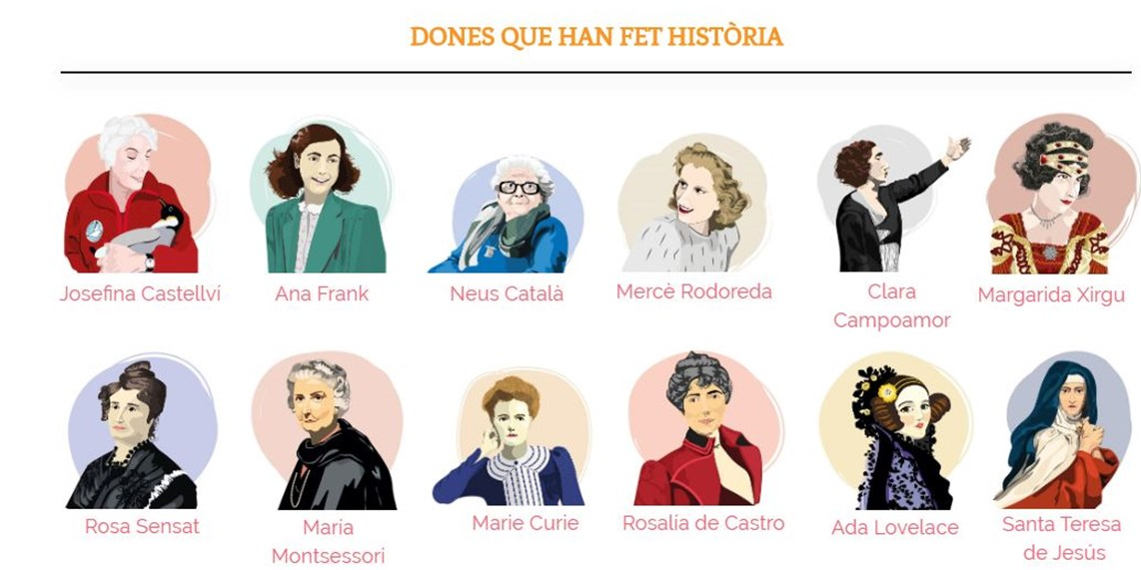
Tema del curs 22-23: DONES IMPORTANTS

Slide 15
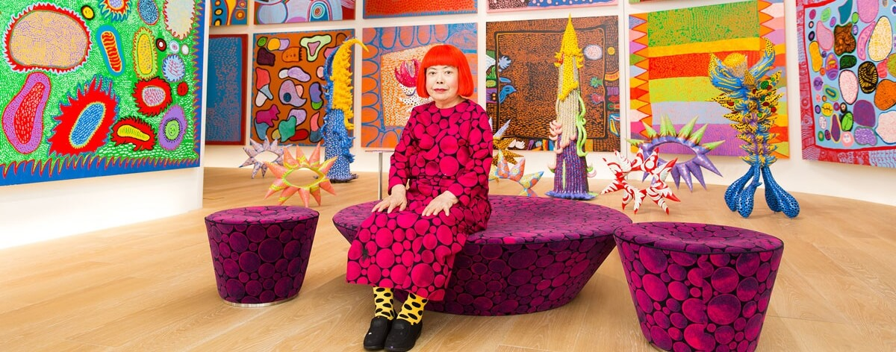
YAYOI KUSAMA

Slide 16
CLASSROOM
Classroom com a plataforma de formació a distància.
Ús quinzenal.
Correu corporatiu de l’alumne gestionat per les famílies.

Slide 17
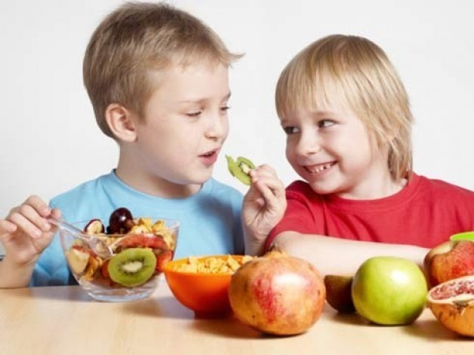
HÀBITS SALUDABLES
Què podem portar per esmorzar?
Fruita
Fruits secs
Entrepans
Cereals naturals
Pa amb xocolata i dolços casolans
DIMECRES DIA DE LA FRUITA

Slide 18

ANIVERSARIS
Es celebrarà a l’aula però no s’ha de portar esmorzar per compartir.
Diploma

Slide 19
COM PODEU COL·LABORAR ELS PARES I MARES?
A L’ESCOLA:
Necessitem pares i mares voluntaris per ajudar en algunes tasques escolars i acompanyaments a les sortides, quan sigui necessari (Full d’inscripció a la borsa d’acompanyants).
NOVETAT! Pares i mares delegats/des, serà condició haver de participar activament a l’AMPA de l’escola.
A CASA: Acompanyament i seguiment dels hàbits d’estudi i treball del vostre fill/a (deures, classroom,...).

Slide 20

COMUNICACIÓ FAMÍLIA-ESCOLA
Per escrit.
Per correu electrònic:
generacio2017@escolacanparera.com
Atenció a les famílies (concertades prèviament)
P5A: Divendres 11’30h-12’30h
P5B: Dijous 11h-12h
Es poden fer justificants per a les empreses.

Slide 21
SORTIDES
Aquest curs s’organitzaran sortides (una per trimestre) i visites culturals, dins i fora del municipi, atenent sempre a les indicacions donades pel Departament d’Educació.
Recordeu que les SORTIDES són activitats curriculars, complementàries a la programació d’aula.

Slide 22
SORTIDES P5
PRIMER TRIMESTRE
25 d’octubre: Celebrem la castanyada amb tots els nens i nenes del nostre tram a Can Ribas de Montbui (Bigues i Riells)
SEGON TRIMESTRE
A determinar (sortida de tota l’escola?)
TERCER TRIMESTRE
22 i 23 de maig: Colònies a Can Ribas amb Segon.
NOVETAT TPV: igualment caldrà portar l’autorització signada en paper

Slide 23

PAGAMENT DE SORTIDES I ACTIVITATS

Slide 24

ALTRES INFORMACIONS
No es donarà cap nen/a sense l’autorització prèvia de la família.
Totes les normatives escolars les trobareu a la pàgina web de l’escola.

Slide 25

Cal la vostra implicació
i compromís
en l’educació dels
vostres fills/es
per arribar
més lluny
i millor!!!
TOTS JUNTS FEM FORÇA!!

Slide 26

PRECS I PREGUNTES

